Slide 1
模块二 家畜解剖生理的认知
项目七 心血管系统的认识
任务一 心脏和血管的认识

Slide 2
教学目标
了解心血管系统组成和功能；
熟识血液的组成和血细胞的形态结构及机能
熟识心脏的位置、形态结构和血管种类、构造、血液运行径路
能识别心脏在动物体表投影位置及心脏形态

Slide 3
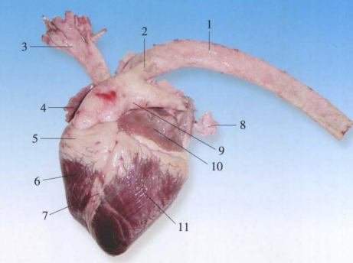
心血管系统由心脏、血管和血液组成
一、心脏
（一）心脏的形态和位置
（一）心脏的形态：心脏为中空的倒圆锥肌质性器官，其前缘稍凸，后缘平而直。上部大有心基，有进出心的大血管；下部小且游离称为心尖。有冠状沟和左、右纵沟，沟内有营养心的血管和脂肪。
心脏的位置：胸腔纵膈内两肺间偏左
牛心脏在第3-6肋间
猪心脏第2-5肋间
1.主动脉弓 2.动脉韧带 3.臂头干 4.右心房
5.冠状沟 6.右心室 7.圆锥旁室间沟
8.肺静脉 9.肺干 10.左心房 11左心室

Slide 4
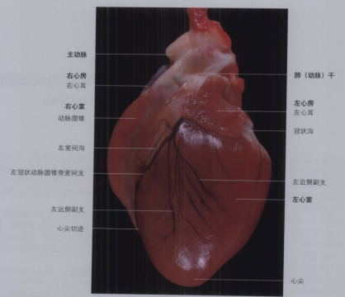
一、心脏
（二）心脏的构造
（二）心脏的构造
心脏由心肌组成，分为四个腔室：
右心房、左心房、右心室和左心室。
心脏由心包包裹，心包为纵隔的一部分，纵隔将胸腔分为左右两部分。
心脏的构造

Slide 5
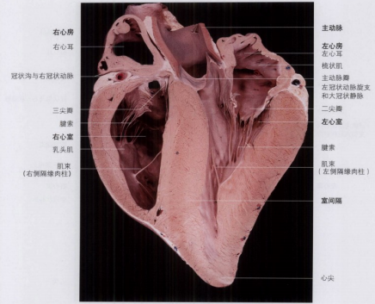
一、心脏
（二）心脏的构造
右心房
入口为前腔静脉、奇静脉和后腔静脉，出口为右房室口。
右心室
入口为右房室口，有三尖瓣，以检索固定在乳头肌上。心室内有一条粗大的横纹肌。出口为肺动脉口，有三个半月瓣。
左心房
有左心耳，入口为5-8条肺静脉，出口为左心房入口。
左心室
入口为左房室口，有二尖瓣，以腱索固定在乳头肌上。心室内有多条细的心横机。出口为主动脉口，有三个半月瓣。

Slide 6
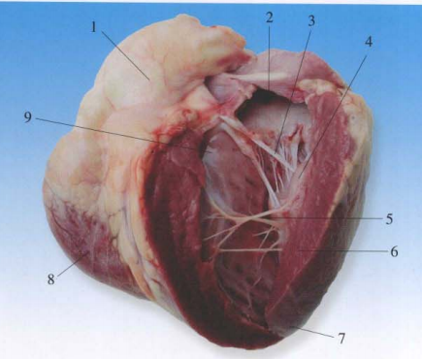
一、心脏
（二）心脏的构造
1.动脉干 2.左房室口 3.腱索
4.乳头肌 5.肉柱 6.左心室壁
7.心尖 8.右心室 9.主动脉口

Slide 7
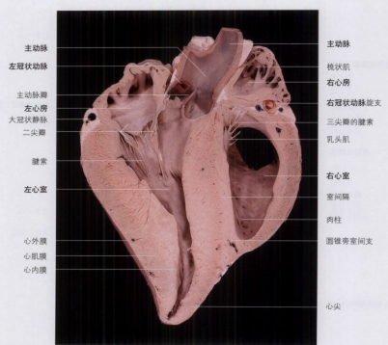
一、心脏
（三）心壁的构造
心壁分为三层，由外向内为：
心外膜、心肌和心内膜。

Slide 8
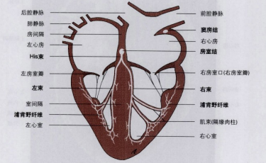
一、心脏
（四）心脏传导系统
心脏传导系统包括：
窦房结、结间束、房室结、房室束和浦肯野纤维。

Slide 9
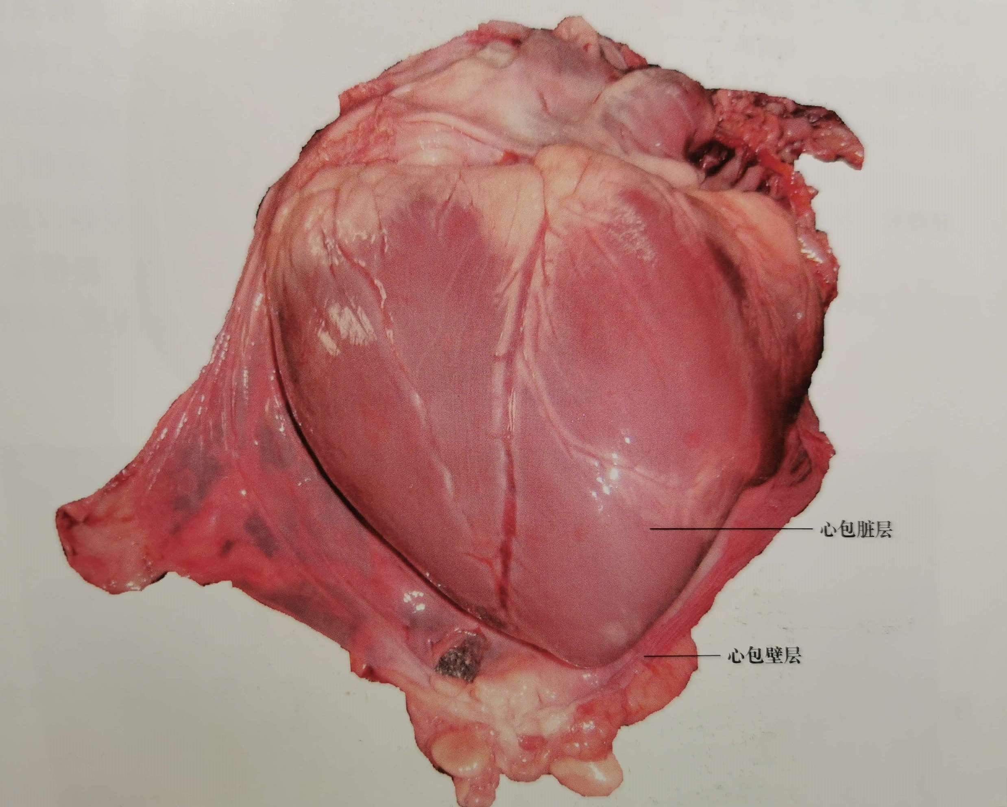
一、心脏
（五）心包
心包分为浆膜心包和纤维心包，浆膜心包为包围心脏的浆膜囊，分为脏面（心外膜）和壁面。脏面和壁面之间的腔隙称为心包腔，之间的液体为心包液。

Slide 10
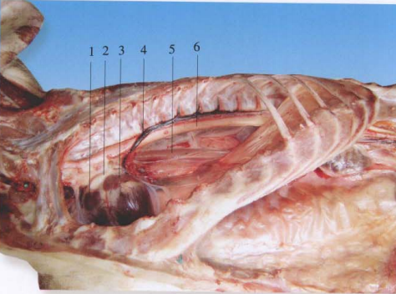
二、血管 包括动脉、静脉、毛细血管
（一）动脉：是接受心脏血液流出的血管，管径粗、壁厚、弹性好，不易塌陷。
1.右心房 2.动脉干 3.左心房 4.左奇静脉 5.食管 6.胸主动脉
猪胸腔动脉

Slide 11
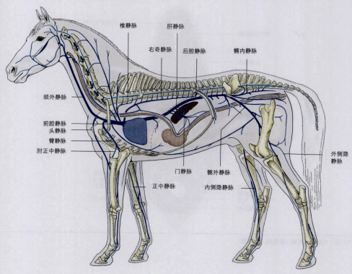
二、血管
（二）静脉 是心脏血液回流的血管，管径大、壁薄、弹性差，易塌陷
1.颈静脉是临床静脉注射和采血的常用部位。

Slide 12
二、血管
（四）体循环与肺循环
（一）体循环路径又称为大循环路径进行营养物质循环。
肺循环路径又称为小循环路径，只进行气体交换。

Slide 13
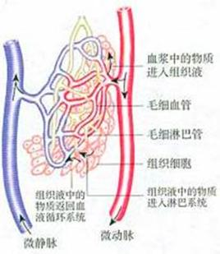
二、血管
（三）毛细血管 位于小动脉静脉间的微细血管，是血液与组织间物质交换的场所

Slide 14
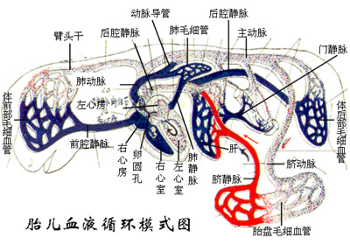
二、血管
（四）胎儿血液循环
肺静脉—肝静脉—后腔静脉—右心房—右心室—头部和前肢
身体前部的V—前腔静脉—右心房—右心室—肺动脉

Slide 15
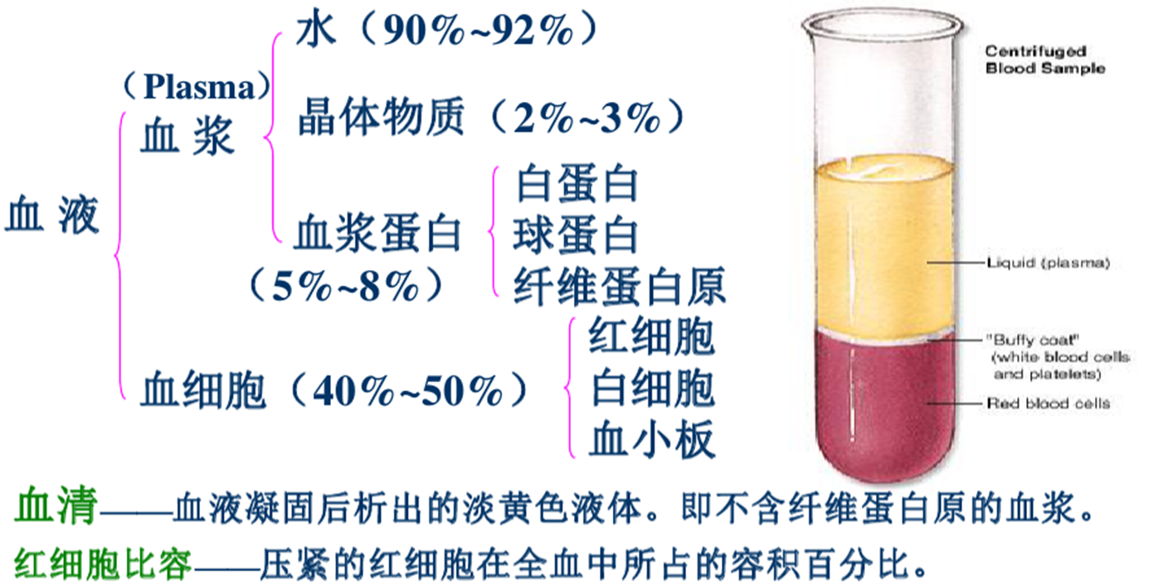
三、血液
（一）体液和内环境
体液指动物机体内的水及溶解于水中的物质总称。
内环境：组织液或者细胞外液称为机体的内环境。
（二）血液的组成

Slide 16
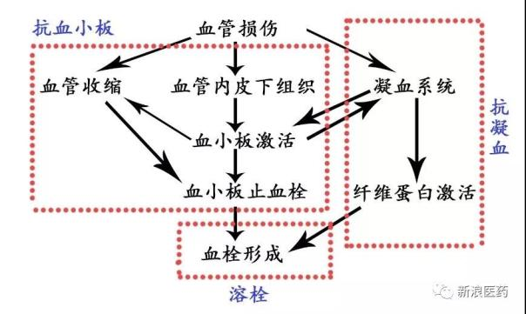
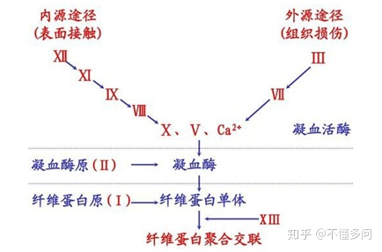
三、血液
（四）血液的凝固
Ga+
Ga+
血凝过程：
1.凝血酶原激活物的形成
2.凝血酶原转变为凝血酶
3.纤维蛋白原转变为纤维蛋白

Slide 17
复习思考题
1.牛常用于采血的静脉是（ ）
A、头静脉 B、颈外静脉 C、颈内静脉 D、颈深静脉 E、颈浅静脉
2.牛子宫的血液供自（ ）
A、脐动脉、臀前动脉和阴道动脉 B、卵巢动脉、脐动脉和阴道动脉
C、卵巢动脉、脐动脉和臀前动脉 D、卵巢动脉、髂外动脉和阴道动脉
E、卵巢动脉、臀前动脉和阴道动脉
3.在临床上，给羊静脉输液常用的血管是（ ）
A、前腔静脉 B、后腔静脉 C、颈外静脉 D、颈内静脉 E、臂头静脉
4.收集胃、肠脾、胰血液回流的静脉血管是（ ）
A、肝门静脉 B肾门静脉 C肺门静脉 D肠系膜前静脉 E肠系膜后静脉
5.前腔静脉和后腔静脉的血液汇入（ ）
A左心房 B右心房 C左心室 D右心室 E冠状窦
6.心脏自身的营养动脉是（ ）
A冠状动脉 B升主动脉 C胸廓内动脉 D胸主动脉 E降主动脉
7.左心室血液流入（ ）
A主动脉 B肺动脉 C肺静脉 D前腔静脉 E后腔静脉

Slide 18
复习思考题
8.血液由左心室输出，经主动脉及分支分布到全身组织，由毛细血管和静脉回到右心房，次循环称为（ ）
A体循环 B小循环 C门静脉循环 D微循环 E肺循环
9.家畜心脏的正常形态是（ ）
A圆形 B扁圆形 C椭圆形 D圆柱形 E倒圆锥形
10.心脏的传导系统包括窦房结。房室结、房室束和（ ）
A神经纤维 B神经原纤维 C肌原纤维 D胶原纤维 E浦金野纤维
11.猫前置采血的静脉是（ ）
A腋静脉 B头静脉 C臂静脉 D隐静脉 E正中静脉
12.位于房间隔右心房侧心内膜下，呈结节状，属于心传导系统的结构是（ ）
A窦房结 B房室结 C静脉间结节 D房室束 E浦金野纤维
13.临床上经常用来给牛、羊采血、输液的大静脉是（ ）
A臂头静脉 B颈内静脉 C颈外静脉 D前腔静脉 E 后腔静脉
14.右心室口上的瓣膜称为（ ）
A二尖瓣 B三尖瓣 C半月瓣 D主动脉瓣 E 肺干瓣
15.右心室收缩使血液射入（ ）
A主动脉 B肺动脉 C肺静脉 D前腔静脉 E后腔静脉

